Slide 1



Slide 2




目录/CONTENTS
1. 问题分析
2. 数据探索
3. 解决方案
4. 技术原理
5. 组织框架

Slide 3
问题分析
Topic Analysis

Slide 4
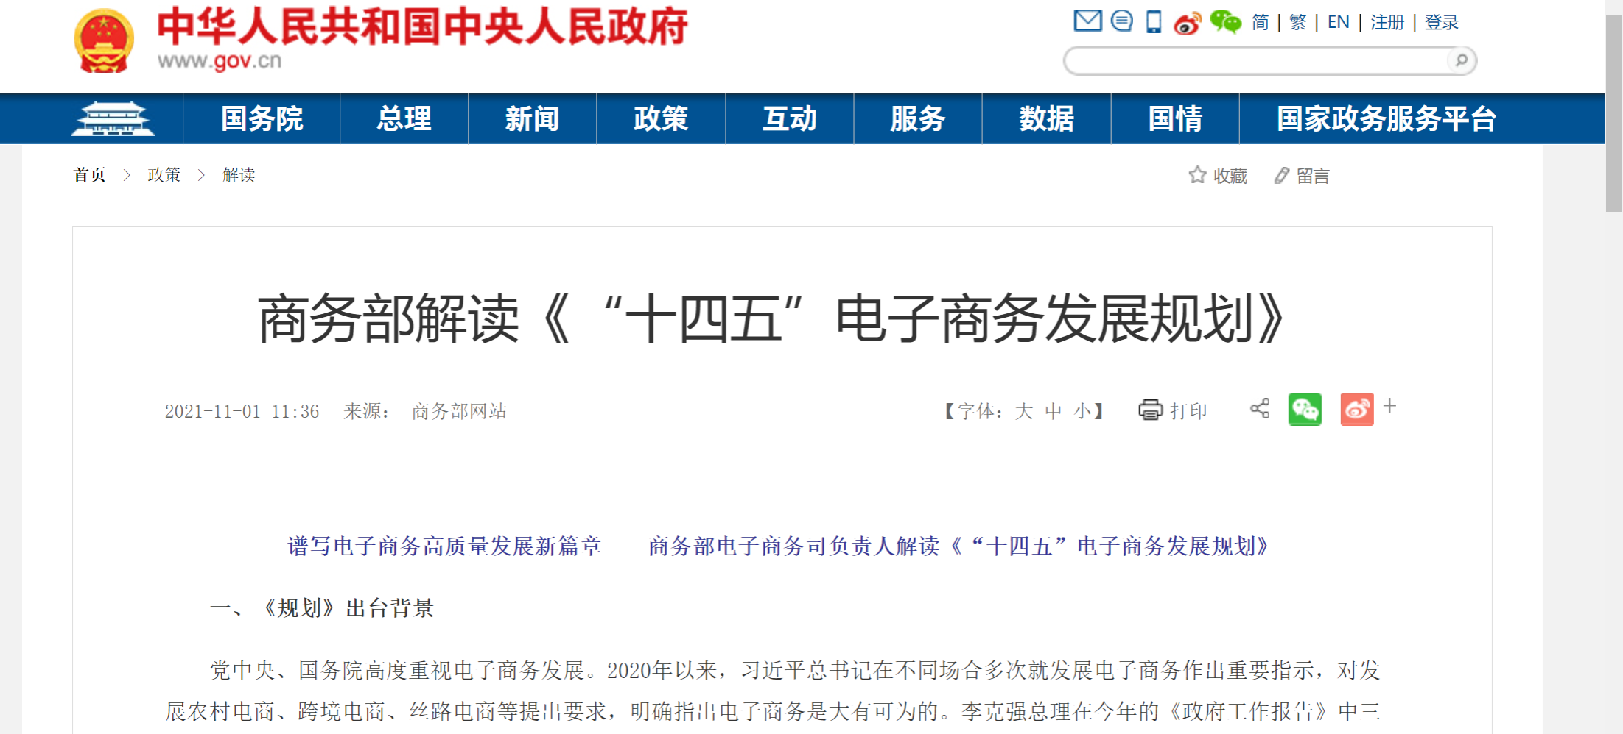
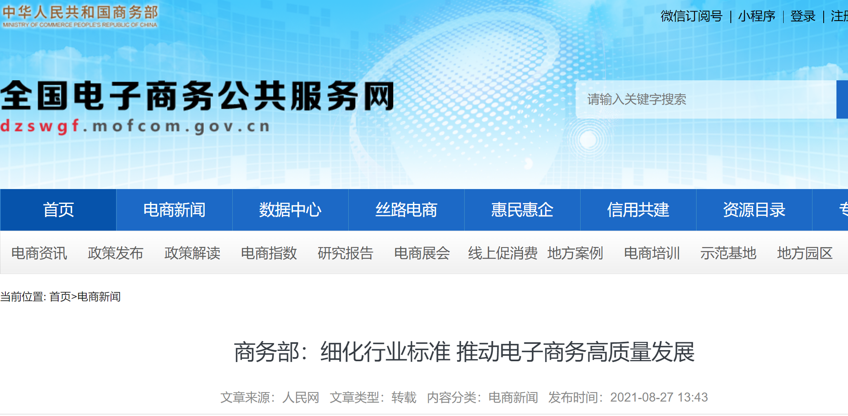
1
背景介绍
随着互联网技术发展迅速，电子商务行业也踏上了发展的快车道。李克强总理在2021年的《政府工作报告》中三次提及电子商务，高度肯定了电子商务在抗疫中的重要作用，要求继续推动线上线下融合，促进电子商务发展。
商务部高峰表示将继续加强电子商务重点领域和关键环节的行业标准建设。随着电商平台规模不断扩大、商品数量不断增加，一些不正当的经营行为，例如虚标价格、刷单行为也随之出现，严重违反了电商法。

Slide 5


1
团队目标
首创一种高效识别网络零售平台异常商品的方法，不仅可以快速准确定位出网络零售平台异常商品，还能有效减少人工干预成本和出错率。

Slide 6



1
解决思路
利用提供的商品价格、销量、类目参数、店铺等信息，标注其中价格异常和销量异常的商品。根据题目要求并结合实际情况我们考虑价格和销量高于正常值的商品数据为异常数据。
对于价格异常，我们主要通过价格指标和其余参数指标建立相应模型。同一类商品价格相差不会很大，因此我们计算出价格的平均范围并由此划定出合理价格区间，然后再通过概率分布来筛选出异常数据。
对于销量异常，我们主要通过销量指标来分析异常数据。考虑到商家刷单是在某段时间内进行的，所以我们通过分析该店铺几个月的数据得出异常数据。
STEP 1
STEP 2
STEP 3
选择异常数据
建立相应模型
分析销量指标

Slide 7
数据探索
Data Exploration

Slide 8
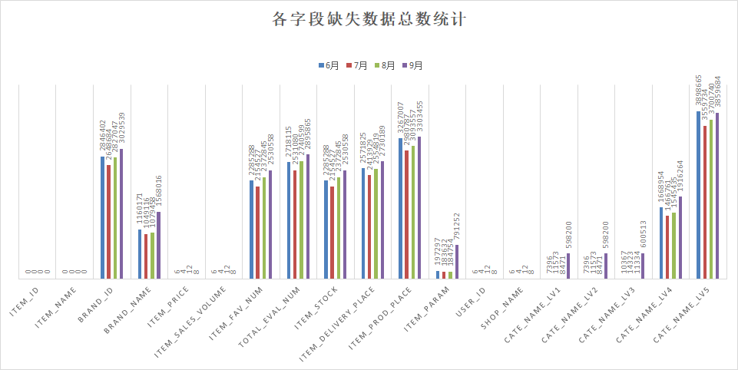
2
数据探索
STEP 1
数据量较大，无法使用传统数据分析工具。考虑到可扩展性以及灵活性问题，我们在技术选型的时候采用的是基于内存的大数据分布式框架spark进行处理。
技术选型
分析商品数据，统计各字段缺失数据总数，发现绝大部分字段无法对其进行填充，于是我们尝试从其余缺失较少字段中提取相关特征，但是这些字段蕴含信息少，无法很好的完成异常检测任务
STEP 2
统计字段缺失数据
随后我们对其余字段进行观察分析，发现类目字段中前三级类目字段缺失数量较少，后两级类目字段缺失数量较多，但查看具体数据后发现类目字段的缺失并不是真正的缺失。
STEP 3
类目分至多子类

Slide 9
2
数据探索
类目结构划分图
在电商平台中，每件商品会被划分到不同类目，平台首先会将一件商品划分到一个大类中，然后在一个大类里一层层下分到小类，直到不可细分为止。假如这件商品只被划分了三次就不可细分，那么其后的两级类目就为缺失。

Slide 10
解决方案
Solution

Slide 11
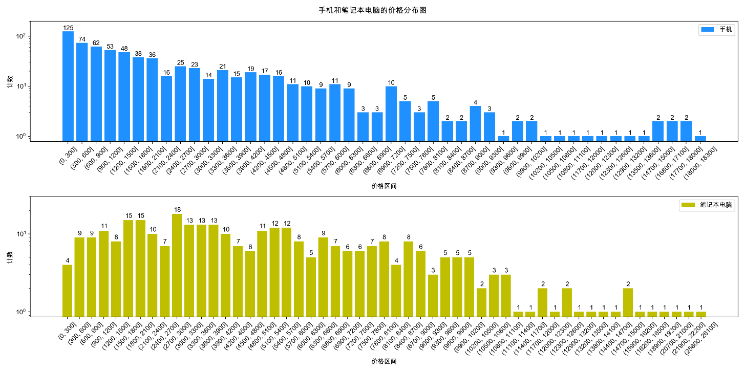
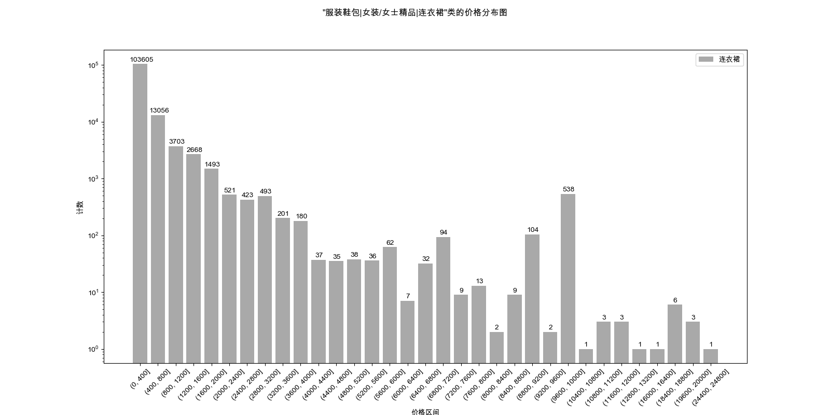
3
价格异常解决方案——思路引导
不同类商品无法直接比较
价值决定价格，价值越大，价格越高。不同类商品由于价值的差异无法直接比较。右图为手机和笔记本电脑的价格分布图。
分类得到同类商品
同类商品价格有大致分布区间，判断商品价格是否异常，先找到该商品价格范围，若定价超出其实际价格浮动范围，则判定为价格异常。如果先对商品按照5个类目进行分类，就可以得到同类商品，对于同类商品，可以使用该方案判定价格异常。

Slide 12
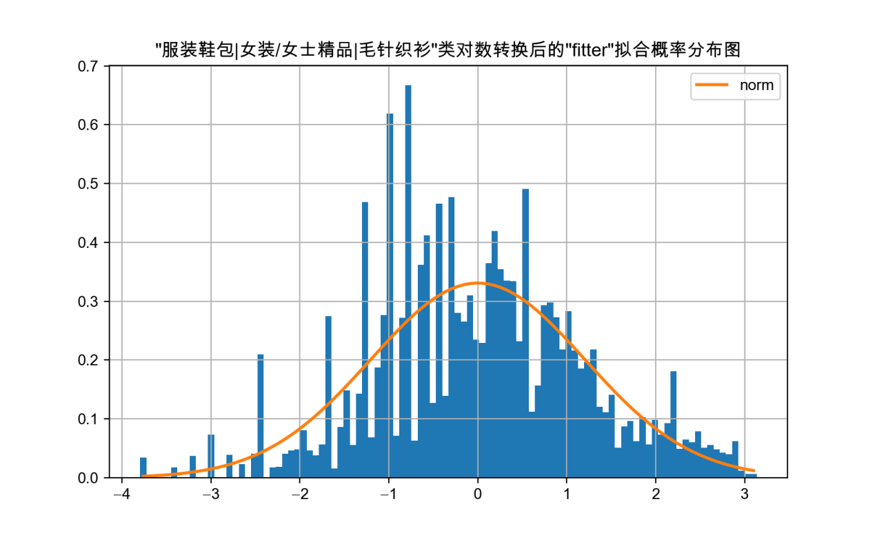
3
价格异常解决方案——具体方法
选择变异系数评估波动大小
用对数正态分布拟合确定阈值
选取统计学中的变异系数来衡量波动大小，通过处理得出每个类别的变异系数并确定一个变异系数阈值来筛选出可能存在价格异常的数据。
拟合出某类商品的正态分布，基于统计学规律，超过3e之外的数据为异常数据；基于统计学3e原则，得到右侧阈值，我们定义高于这个阈值的价格为异常价格。
用价格聚类确定一个评分
对同一类商品的价格进行聚类，求出每个点到离他最近的k个点距离和的平均（简称平均距离），以此为每一件商品的评分。

Slide 13
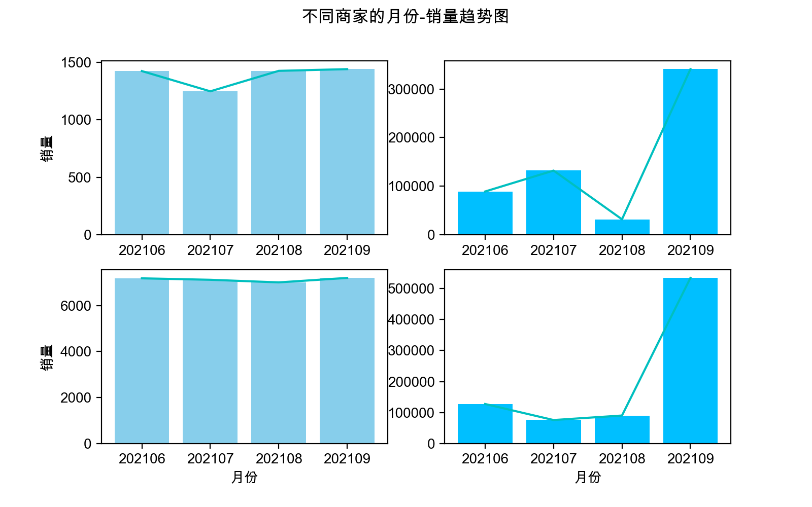
3
销量异常解决方案——思路引导
部分商家的销售数据会在某个月内迅猛增长，且该月销售量远超其他月份，在猛增后迅速下降，这并不符合经济发展规律，正常商家出现这种销量波动剧烈的可能性较低，我们随即对该月、该商家的具体商品信息进行了核查，发现该商家某些商品存在异常刷单的行为。

Slide 14
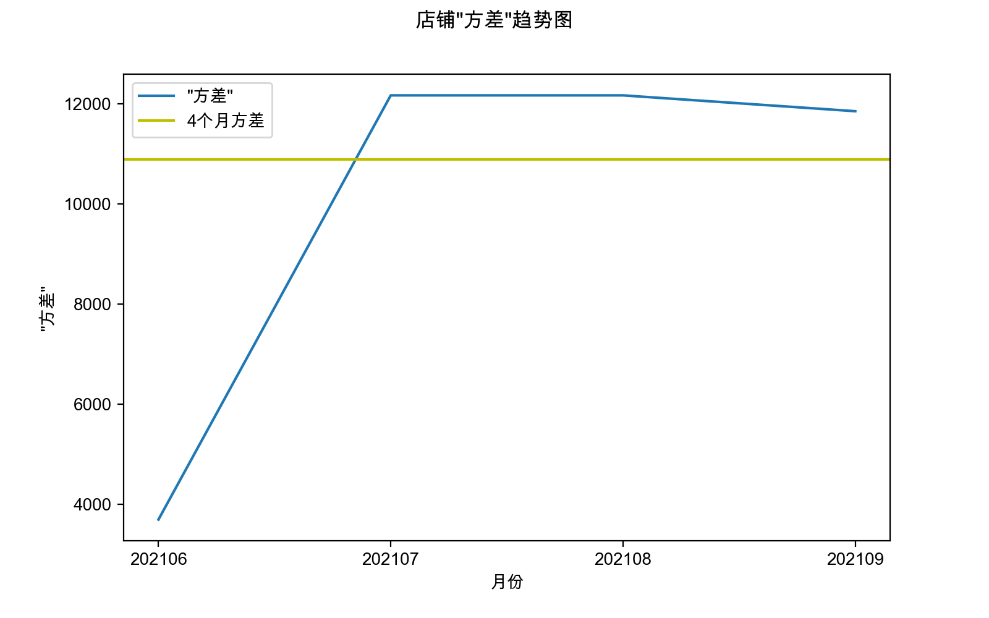
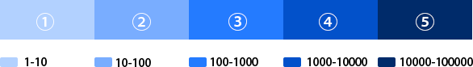
3
销量异常解决方案——具体方法
通过方差来确定销量异常数据
首先分别检索每个商家在不同月份的销售情况，并计算总体方差，随后依次检测每个月的销售数据，计算其他几个月销售数据方差，如果该月数据对总体方差有较大影响，则说明该月数据可能存在异常，我们随即检测该月该商家所售卖的具体商品信息。
判断基值X所属区间
将该商家所有商品数据对销量进行降序排序，遍历每件商品的具体信息，计算该商品其他月销量数据平均值作为基值X，判断X所属区间。

Slide 15
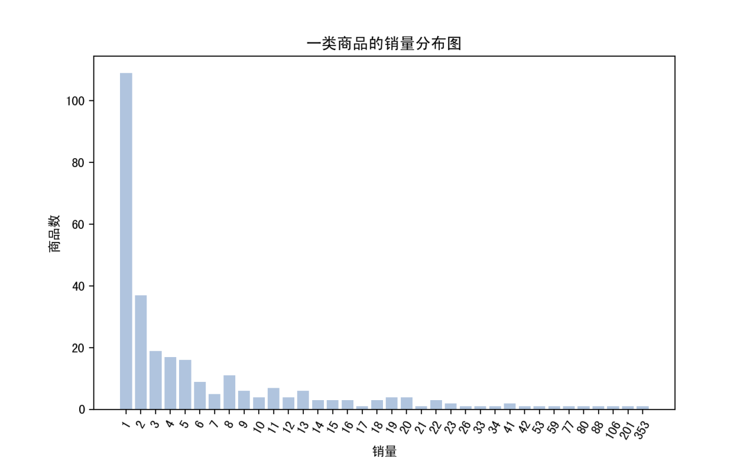
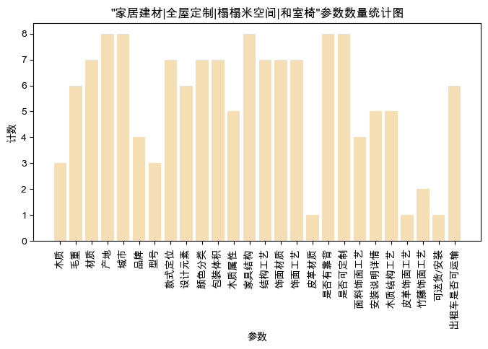
3
销量异常解决方案——具体方法
设置变异系数计算波动范围
对于不同区间内的数据，分别设置变异系数，通过变异系数，计算出该件商品销量波动范围，得到正常销量波动区间，若本条记录的销量在区间范围内为正常，否则为异常。
用参数数量确定评分
如果商品参数信息较为完整，同等情况下，用户会倾向于选择此产品。对每类商品进行检测，统计该类商品参数字段各属性在整个类别中出现次数，并定义该属性出现次数与该类商品总数比值为该属性权重，属性出现次数越多则说明该属性权重越大。

Slide 16
技术原理
Technical principles

Slide 17





4
技术路线
Pyspark
Pandas
Flask
对商品数据进行分析处理 异常价格识别模型构建
对小数据进行处理分析
数据可视化的数据处理
构建web端的后端框架
Echarts
Vue
构建web端可视化图表组件
构建web端的前端框架

Slide 18
组织框架
The Framework Of The Organization

Slide 19


5
5
团队成员
团队成员
吴东琦 队长
数据科学与大数据技术专业
负责模型构建与把握团队进程
胡文豪 队员
数据科学与大数据技术专业
负责材料收集与辅助模型构建
张立翔 队员
数据科学与大数据技术专业
负责文档撰写与辅助ppt制作
王慧瑶 队员
计算机科学与技术专业
负责可视化构建与辅助文档撰写
严紫涵 队员
会计学专业
负责控制经济成本与ppt制作

Slide 20

构建新一代异常商品识别方法
准确定位异常商品
促进电商良性发展

